Slide 1
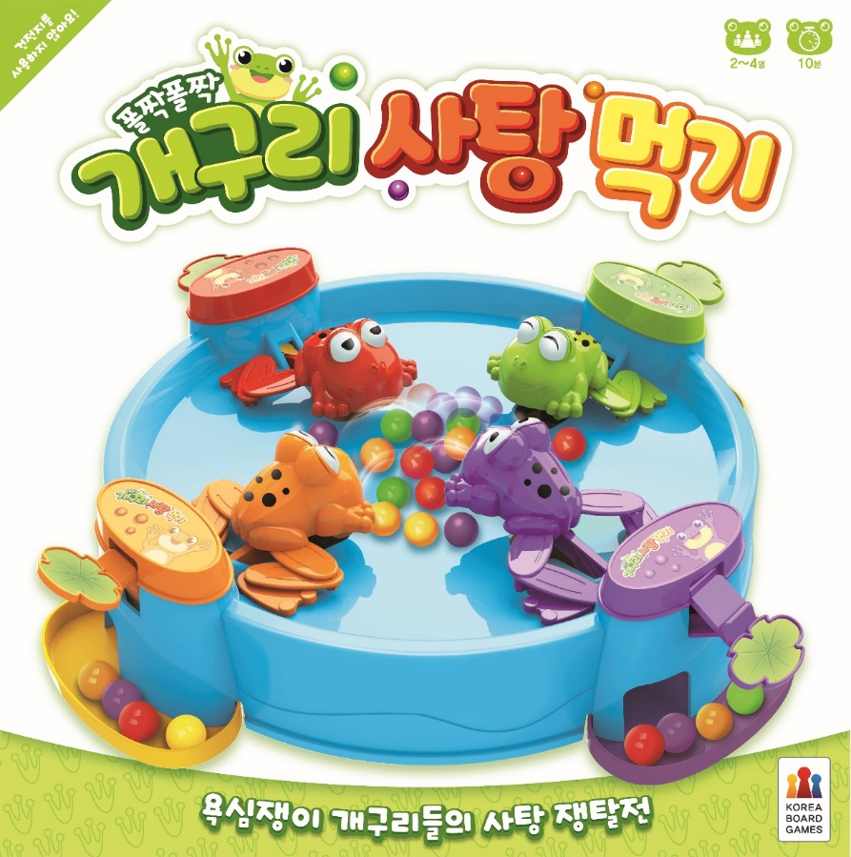
귀여운 개구리들의 사탕 쟁탈전
폴짝폴짝
개구리 사탕먹기

Slide 2
목차
구성물
게임 목표
게임 방법
01
게임 소개
02
₀₃ 게임 준비
04
₀₅ 게임 진행
06
₀₇ 게임 종료
08
요약

Slide 3
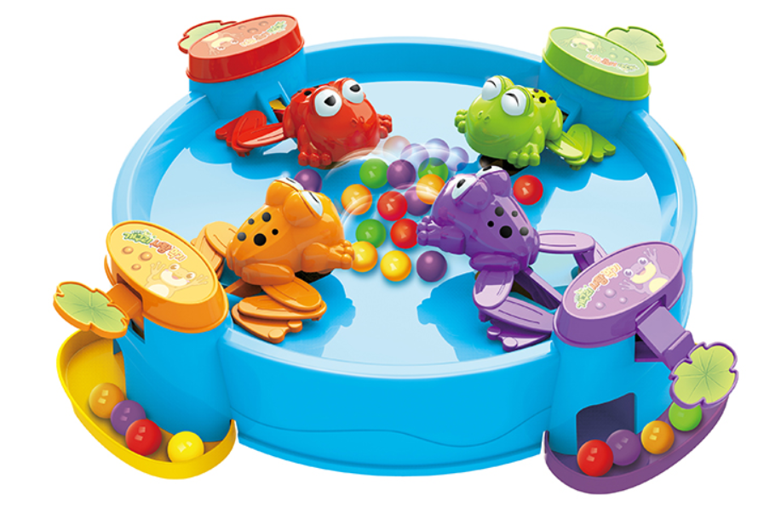
게임 소개
2~4명ㅣ만 8세 이상 ㅣ10분
개구리를 앞으로 보내서 사탕을 차지하세요!

Slide 4
구성물
게임 본체
사탕 32개

Slide 5
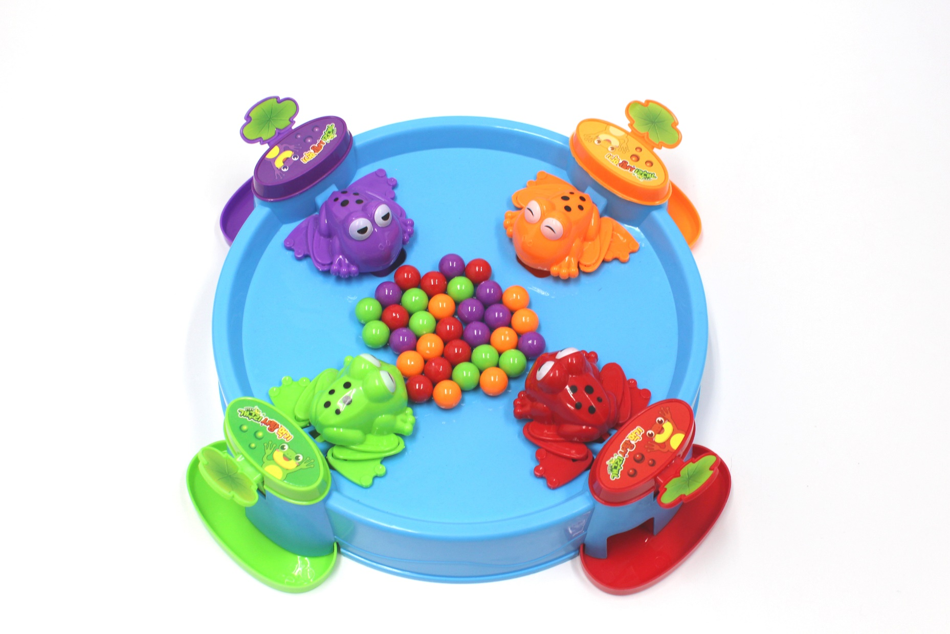
게임 준비
구슬을 연못 가운데 뿌리고,
각자 개구리 색깔을 정합니다.

Slide 6
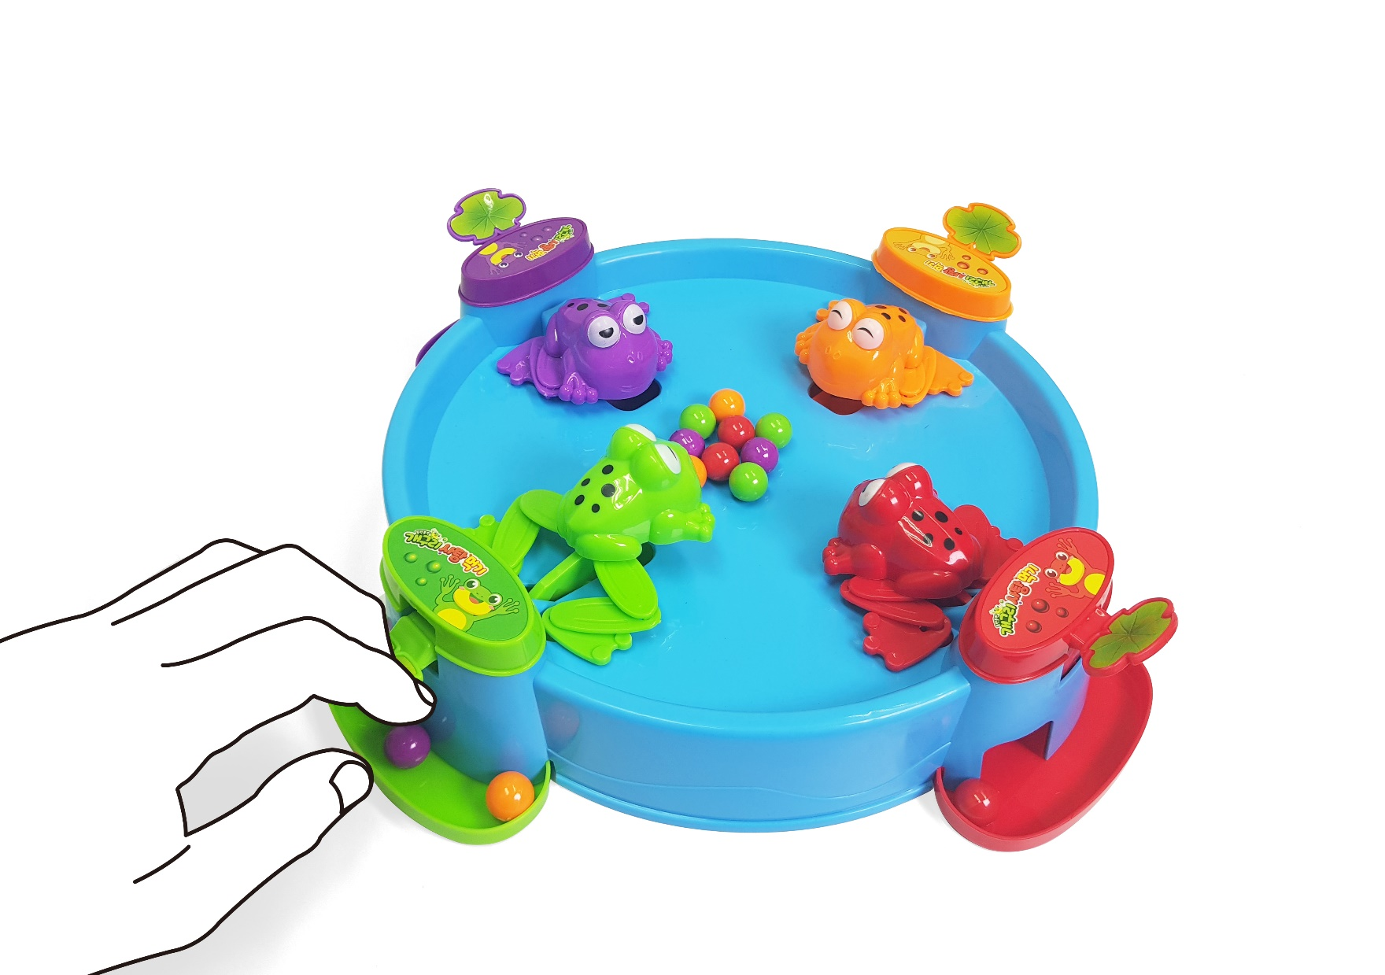
게임 방법
버튼을 누르세요!
타이밍을 맞춰 누르면
개구리가 사탕을 먹습니다.

Slide 7
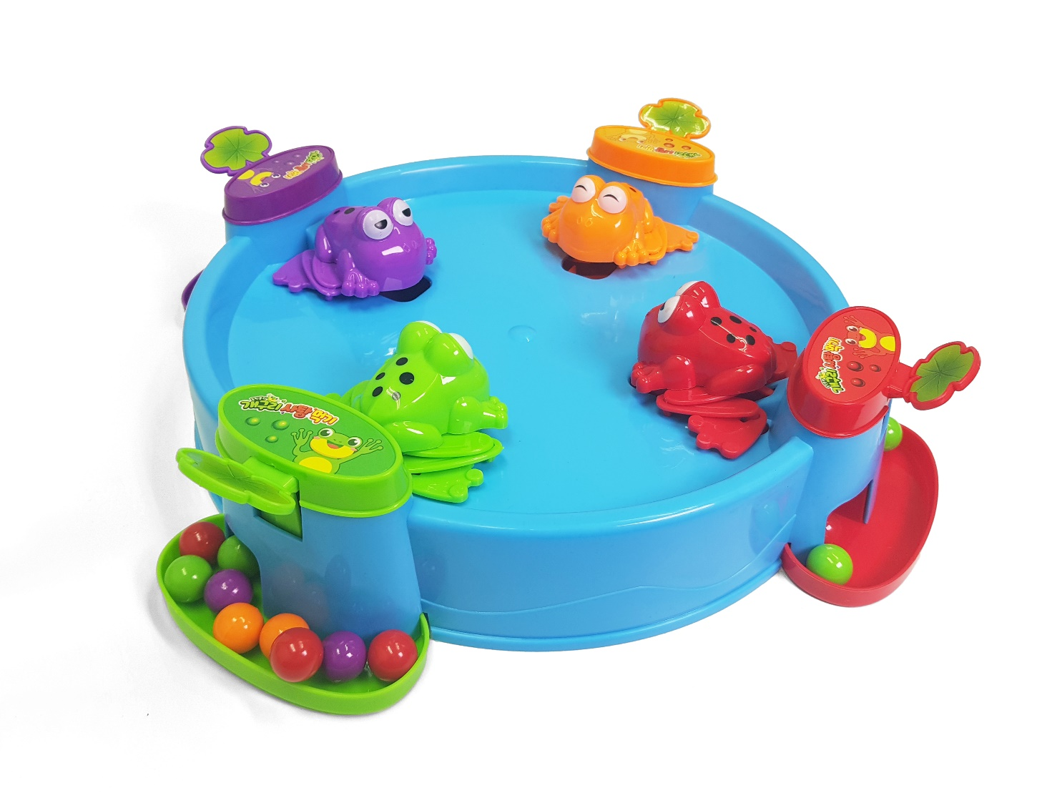
게임 종료
사탕이 다 떨어지면 게임이 끝납니다.
사탕을 가장 많이 먹은 사람이 게임에서 승리합니다.

Slide 8
게임 요약
게임 준비: 연못에 사탕을 뿌리세요
게임 진행: 버튼을 눌러 사탕을 가져오세요
게임 종료: 사탕이 모두 떨어지면 게임이 종료됩니다.
가장 사탕을 많이 모은 사람이 승리합니다.

Slide 9
감사합니다

